Slide 1
GrowNear
Do quintal para a mesa do vizinho.
Empreendedorismo e Inovação (INOVEL) · ISEP · 2025/2026 · Momento 1
Bruno Lopes 1240441 · Tiago Teixeira 1240493 · Francisco Peixoto 1211648
António Guerra 1190409 · Luis [apelido] [n.º]
Notes:
Apresentar o grupo e a GrowNear numa frase: uma app que liga quem tem excedentes da horta, do pomar ou do galinheiro aos vizinhos que querem comprar produtos locais.

Slide 2
Ideia de negócio
1
Anunciar
O produtor publica o que tem a mais
O problema
Quem tem horta, pomar ou galinheiro produz mais do que consome. Em pequenas quantidades não compensa vender, e o excedente perde-se.
2
Descobrir
O comprador vê no mapa o que há perto
3
Reservar
Reserva e paga na app
A solução
Uma app marketplace que liga estes pequenos produtores não profissionais aos compradores da mesma zona.
4
Recolher
Em casa do produtor ou num ponto de recolha
Vender é grátis. O comprador paga 0,50 € + 5 % por compra (1,00 € em 10 €). Sem entrega ao domicílio.
Notes:
Problema: excedentes de pequenos produtores perdem-se. Solução: app com mapa, reserva e recolha. Modelo: vender é grátis; o comprador paga 0,50 € + 5 % por compra paga na app, com garantia de reembolso.

Slide 3
Proposta de valor
Para
pequenos produtores não profissionais com excedentes, e compradores da zona que procuram produtos locais frescos,
Que
têm dificuldade em escoar pequenas quantidades (produtores), ou querem produtos frescos, de origem conhecida, perto de casa (compradores),
A
GrowNear é uma app marketplace local, com descoberta por mapa,
Que
liga vizinhos: o comprador encontra o que há perto, reserva e paga na app, e recolhe em casa do produtor ou num ponto de recolha.
Ao contrário de
feiras e mercados, lojas de produtos biológicos e anúncios online genéricos.
Notes:
Ler a declaração Para / Que / A / Que / Ao contrário de. Sublinhar a diferença: foco nos excedentes de quem não vive da produção, sem burocracia nem intermediários.

Slide 4
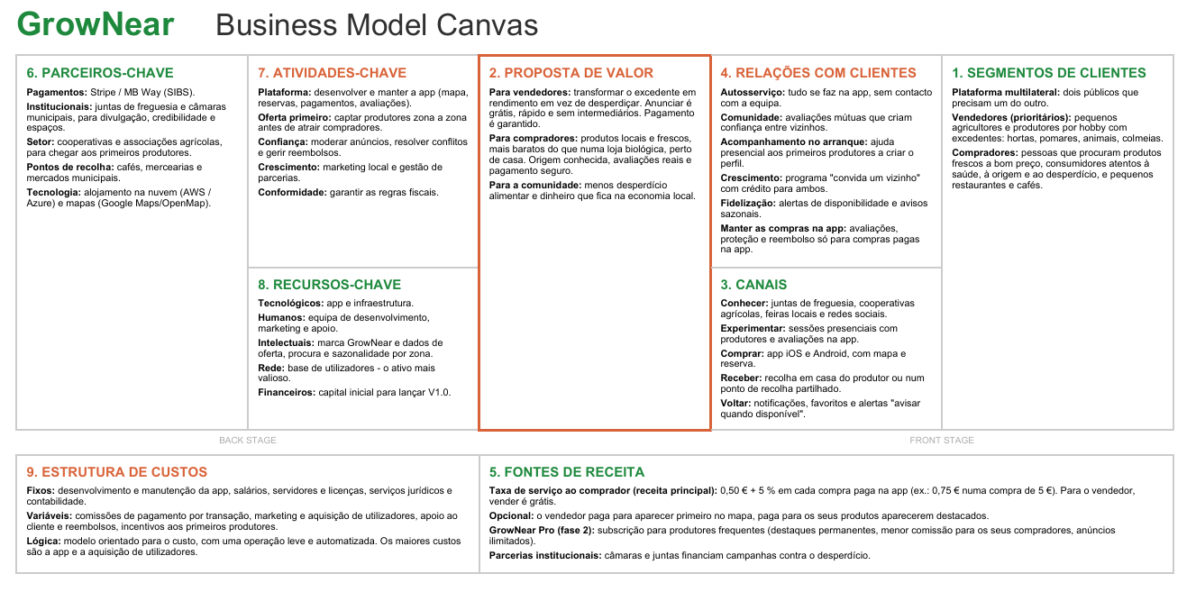
Business Model Canvas
Notes:
Percorrer da direita para a esquerda: segmentos (vendedores e compradores, plataforma multilateral), proposta de valor, canais e relação, fontes de receita (taxa ao comprador), recursos, atividades, parceiros e custos.

Slide 5
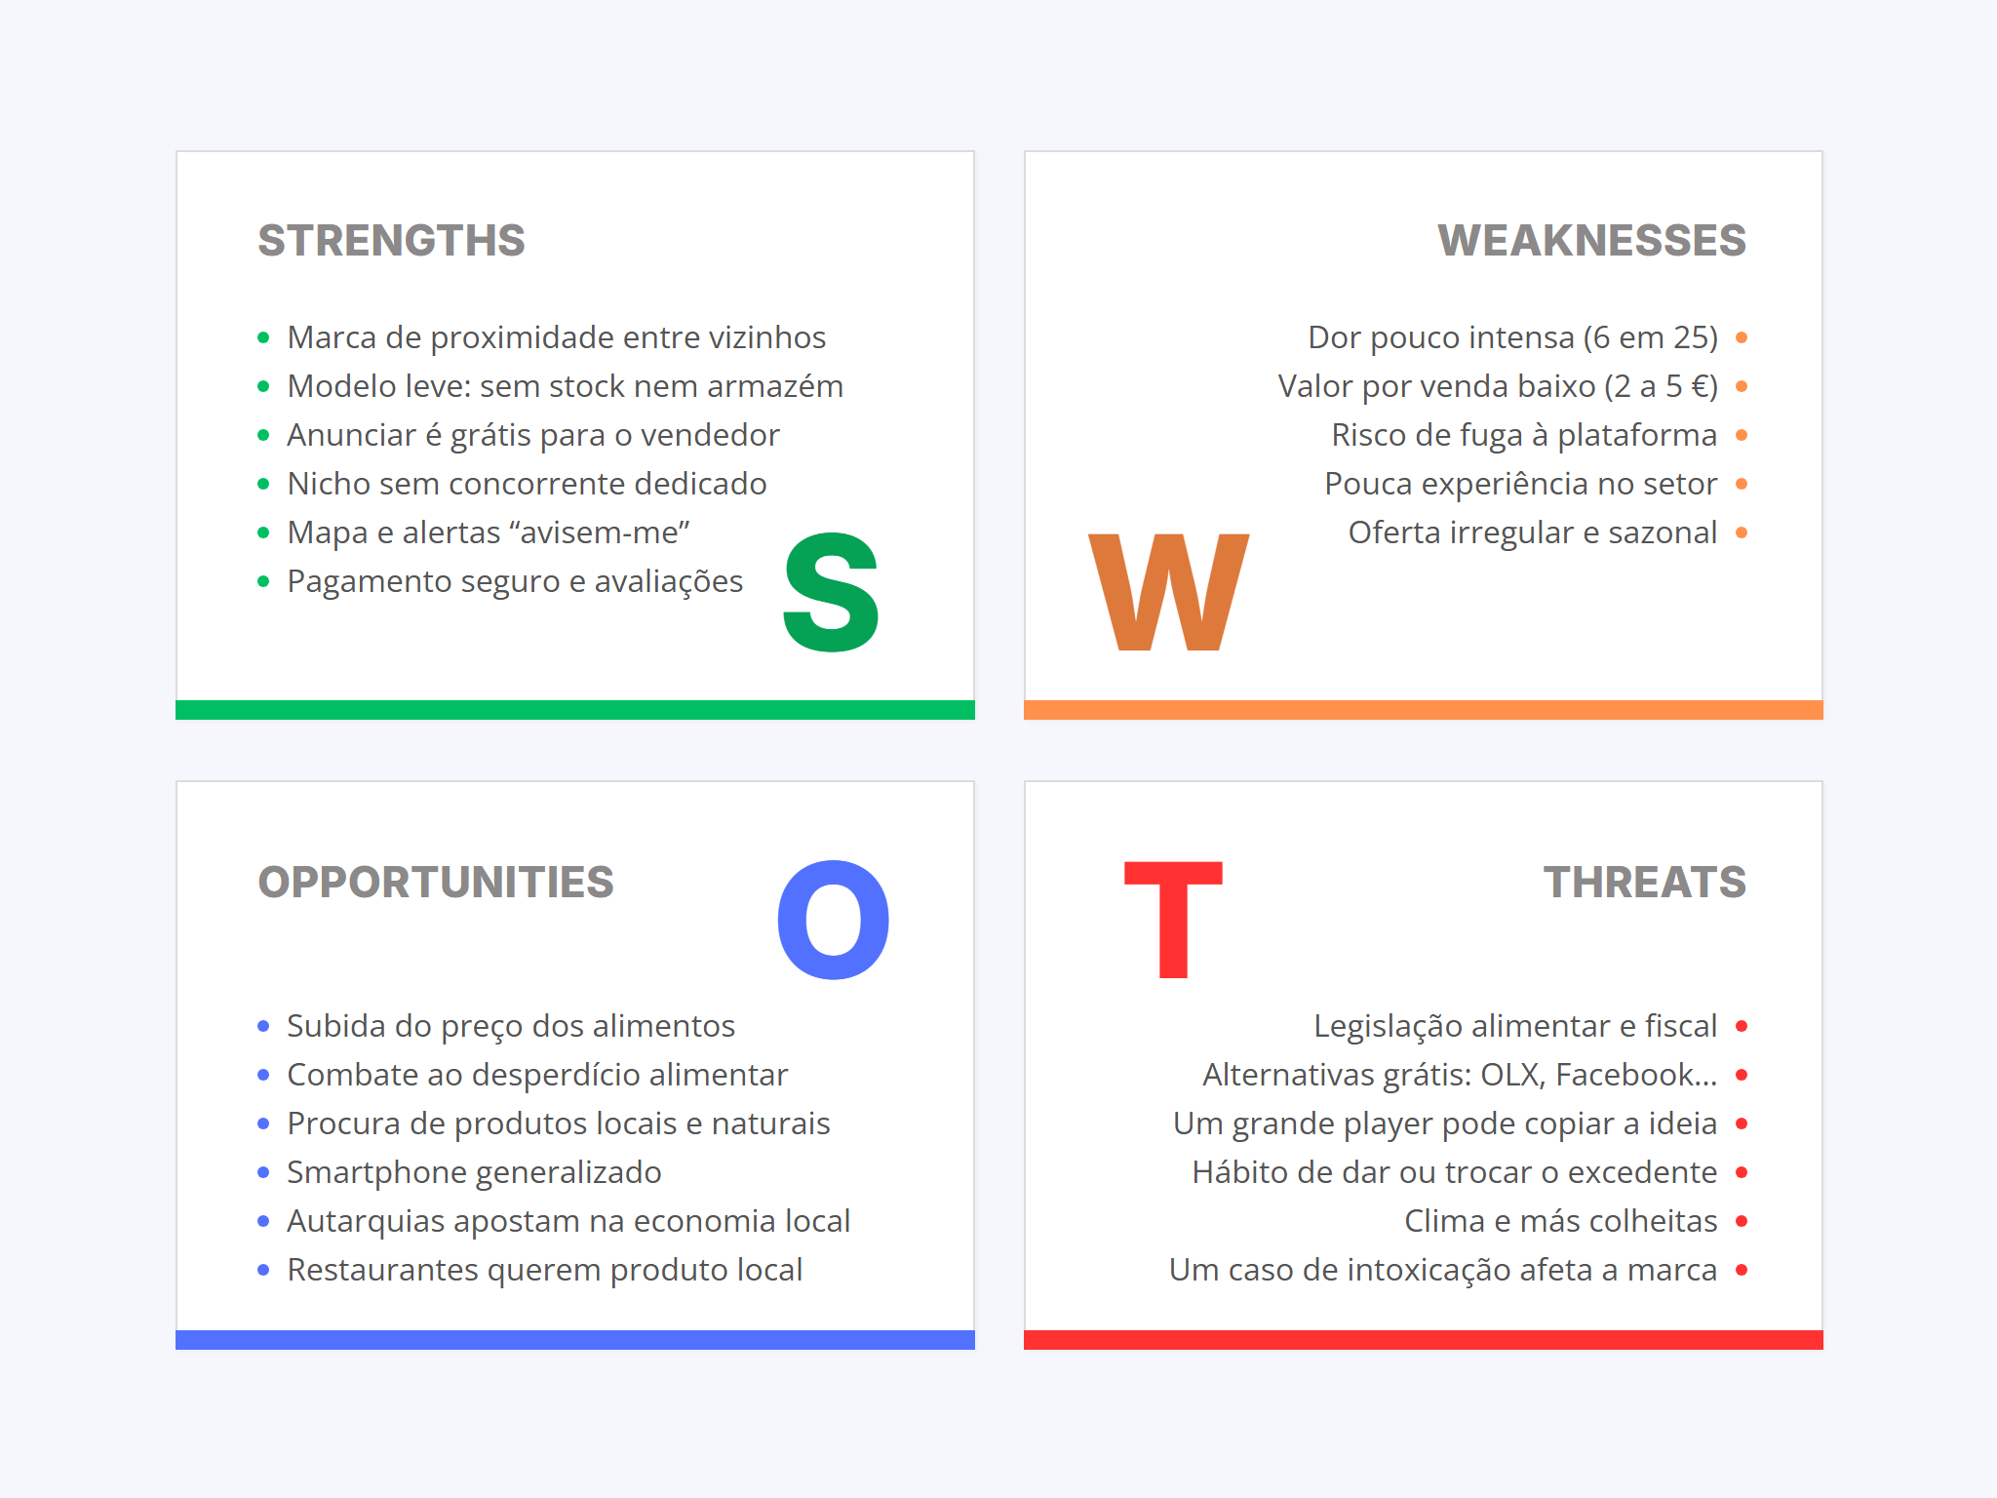
Análise SWOT
Como respondemos
Fuga à plataforma
Avaliações, proteção e reembolso só em compras pagas na app
Alternativas grátis
Vender continua grátis; mapa e alertas que o OLX não tem
Oferta sazonal
Alertas "avisem-me" quando o produto voltar
Notes:
Forças: modelo leve, vender grátis, nicho sem concorrente dedicado. Fraquezas e ameaças principais: fuga à plataforma, alternativas grátis, oferta sazonal. Explicar como o modelo responde a cada uma.

Slide 6
Objetivos do estudo de mercado
Objetivo geral Identificar os segmentos de compradores com maior interesse em comprar produtos locais a pequenos produtores através de uma app como a GrowNear, e as condições em que o fariam.
OE1
OE2
OE3
OE4
Perfil dos inquiridos
Hábitos de compra
Interesse e barreiras
Deslocação e recolha
OE5
OE6
OE7
OE8
Critérios de compra
Pagamento e taxa
Segmentos prioritários
Produtos da época
O OE7 não tem perguntas próprias: resulta do cruzamento do interesse com o perfil e os hábitos.
Notes:
Um só estudo, dirigido aos compradores. O objetivo geral responde a: quem são os compradores mais interessados e em que condições comprariam. OE7 é a síntese, feita na análise.

Slide 7
Recolha de respostas
Notes:
A completar quando o inquérito fechar: número de respostas obtidas, período de recolha e entrega do Excel em bruto.

Slide 8
Obrigado
Questões?

